Slide 1

myStore mobile
Představení mobilní aplikace
Michael Žabka, 2013

Slide 2
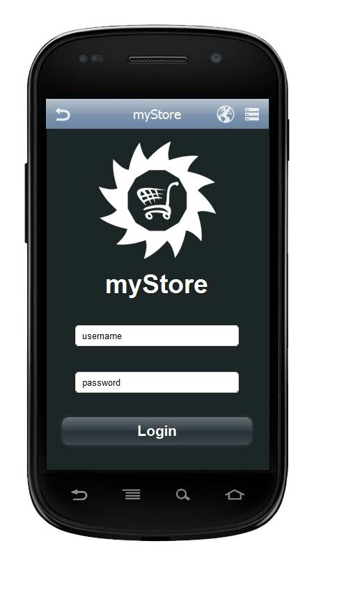
Přihlášení k účtu
První přihlášení
FB přihlášení
Přístup přes:
www
Android
iOS
a další…

Slide 3
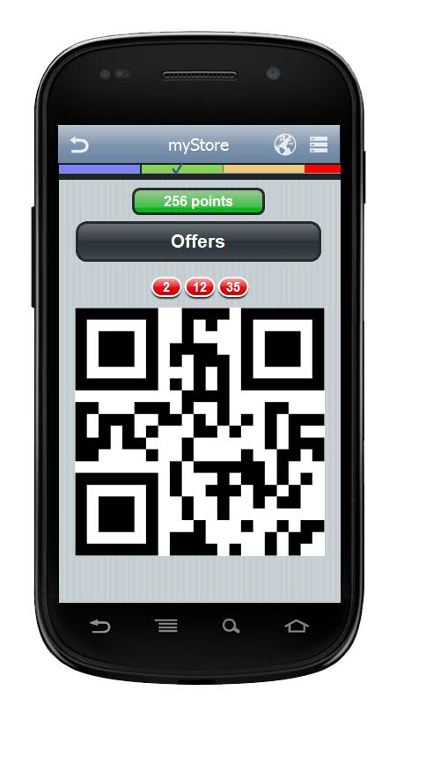
Domácí obrazovka
Základní menu
Přehledně počet nabídek
QR kód pro identifikace na pokladně
Věrnostní body
Věrnostní status

Slide 4
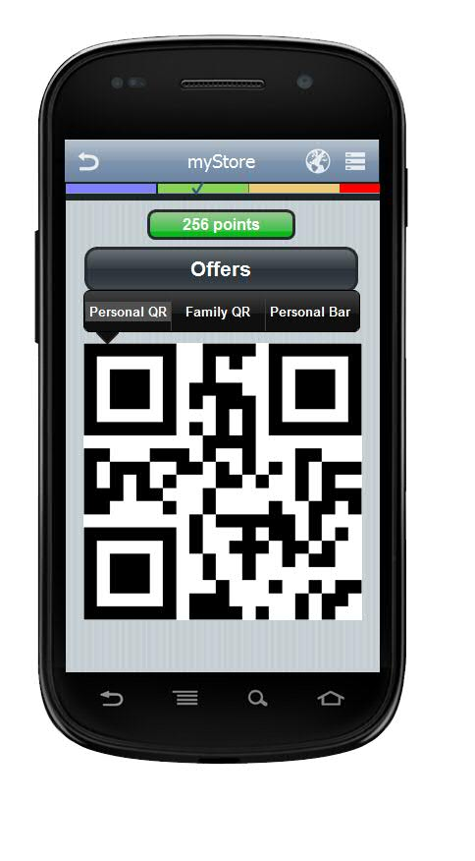
Výběr účtu
Výběr různých účtů uživatele (skupiny)
Různé typy identifikace
QR kód
Čárový kód
NFC
a další…

Slide 5
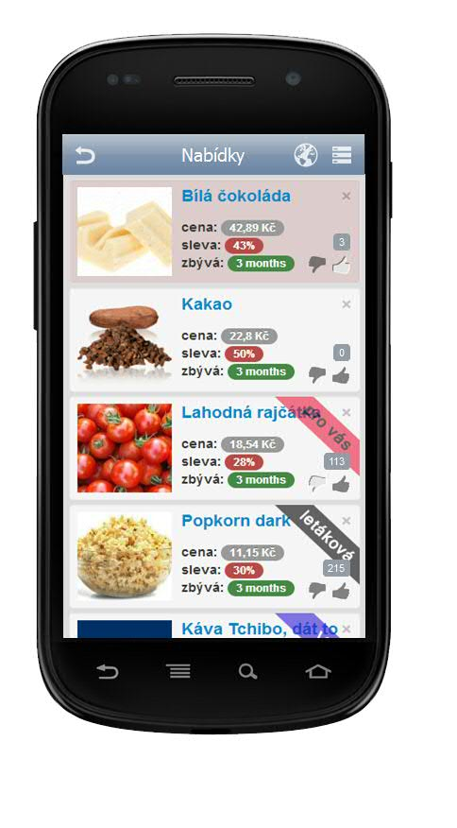
Nabídky
Nové nabídky
Individuální
Plošné (letákové)
Pro zákaznický segment
či uživatelskou skupinu
Soc. informace
Hodnocení
Počet nákupů

Slide 6
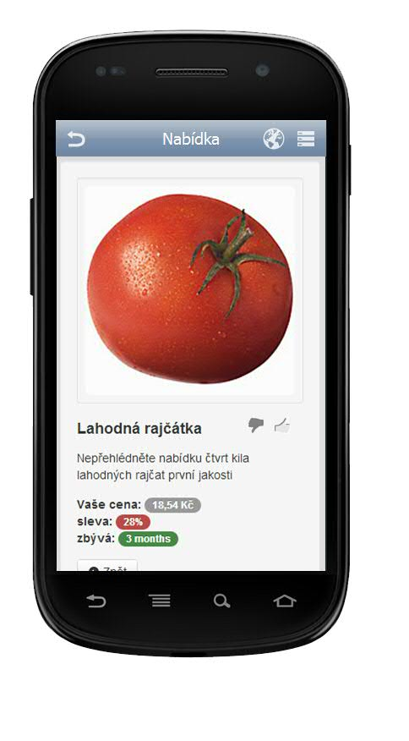
Slevová nabídka
Obrázky produktu
Sociální hodnocení
Popis nabídky
Ceny
% slevy
Platnost

Slide 7
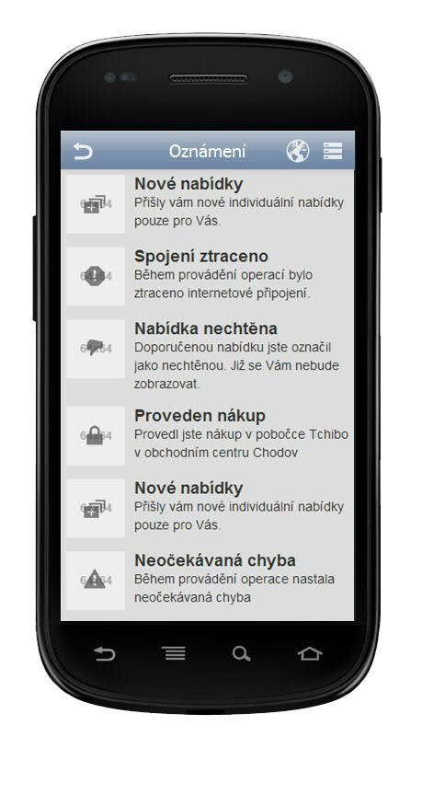
Upozornění
Veškeré změny
Nové nabídky
Získané body
Provedené nákupy
Chyby a varování
Zákaznické sdělení
a další…

Slide 8
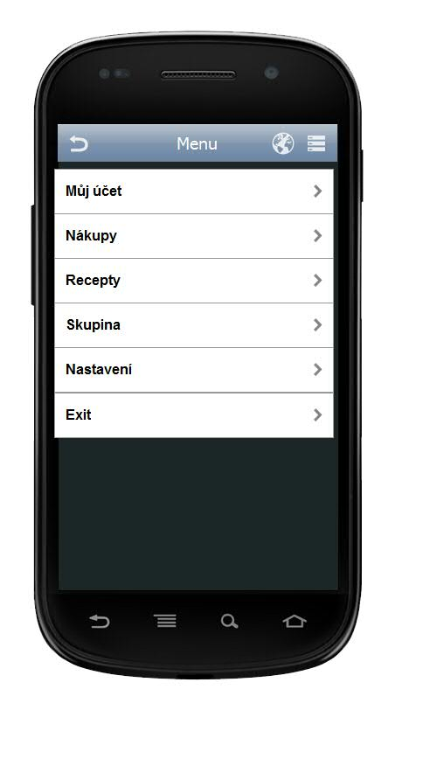
Menu
Přehledné menu
Vlastní účet
Seznam provedených nákupů
Uživatelských seznamů
Recepty jídel
Uživatelské skupiny
Nastavení chování aplikace

Slide 9
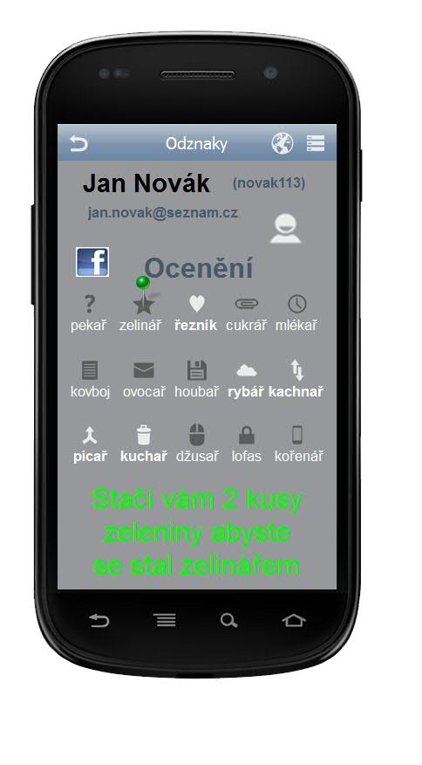
Zákazníkův účet
Základní informace o uživateli
Získaná ocenění
Blízká ocenění
Interakce na soc. síti

Slide 10
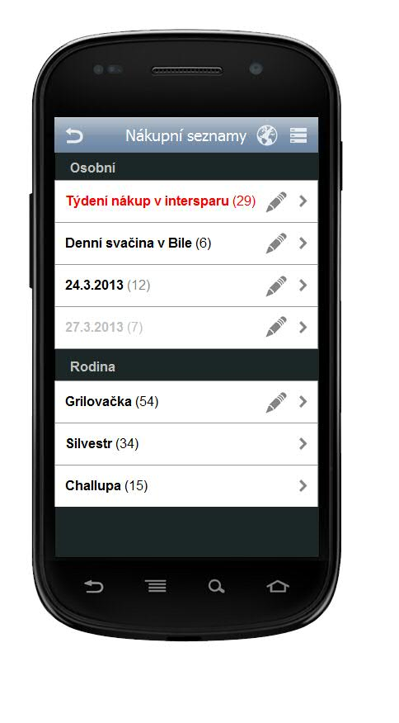
Nákupy a seznamy
Nákupní seznamy
Brzy potřebné
Skupinové
Úpravy
Vytvoření
Provedené nákupy
Vlastní
Skupinové

Slide 11
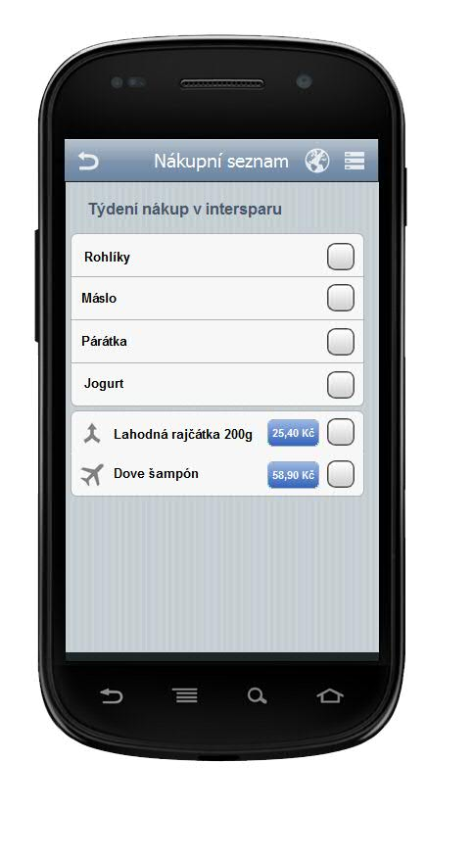
Nákupní seznam
Zaškrtávání koupených
Doporučení při nákupu
Ceny
Soc. informace
Hodnocení
Komentáře
aj.

Slide 12
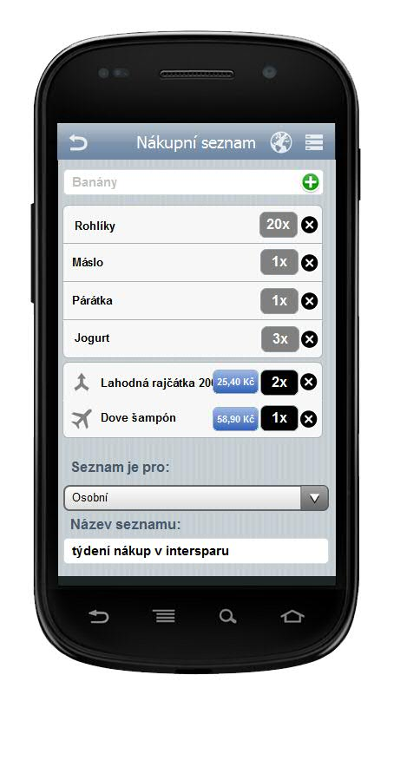
Vytváření seznamů
Doporučování položek
Obecné položky
(banány, rohlíky)
Konkrétní položky
(Italské banány 12,-Kč/kg…)
Název seznamu
Soukromé, veřejné i skupinové

Slide 13
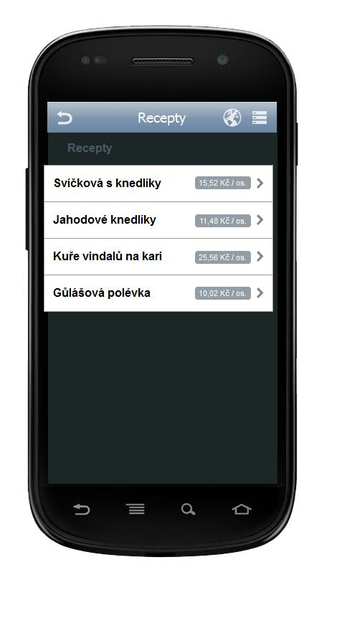
Recepty
Doporučené recepty
Ceny položek receptu
Vlastní recepty
Recepty podle položek

Slide 14
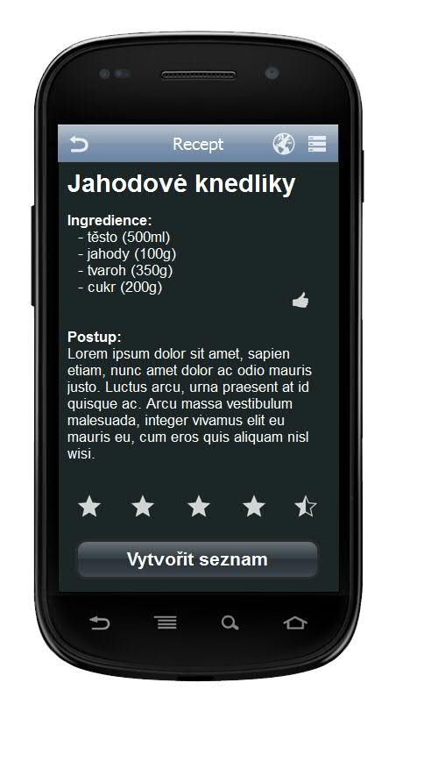
Recept
Seznam položek
Konkrétní
Obecné
Postup vaření
Soc. informace
Hodnocení
Komentáře
Nákupní seznam z receptu

Slide 15
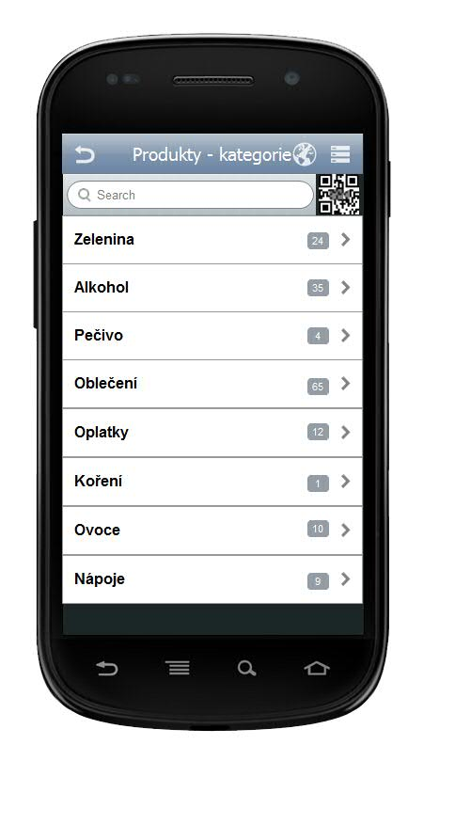
Kategorie produktů
Možnost procházet sortiment
Počty produktů
Načtení produktu fotoaparátem
přes čárový kód
Vyhledávání produktu

Slide 16
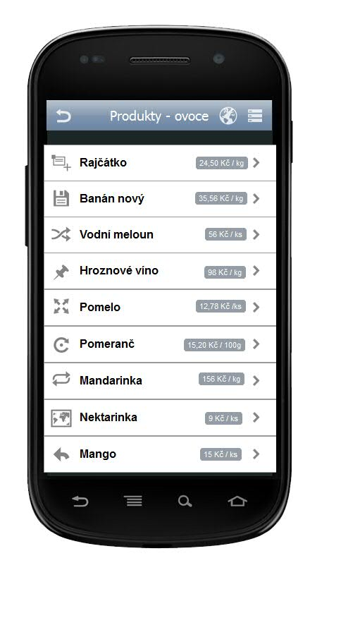
Produkty kategorie
Přehledný seznam
Řazení dle vhodnosti
Ceny produktů
Intuitivní obrázky

Slide 17
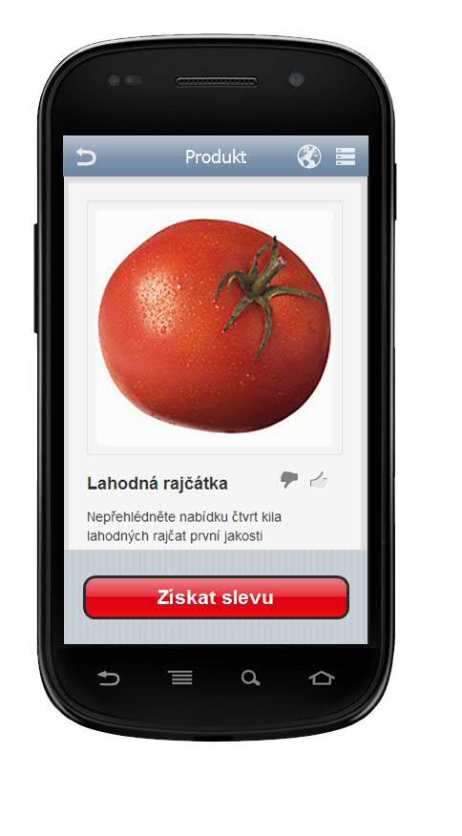
Produkt
Popis produktu
Soc. informace
Pozice produktu v obchodě
Žádost o smlouvání ceny

Slide 18
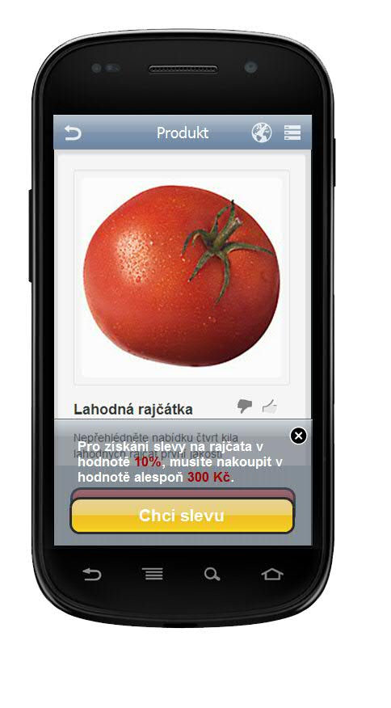
Smlouvání
Stanovení podmínek pro získání slevy

Slide 19
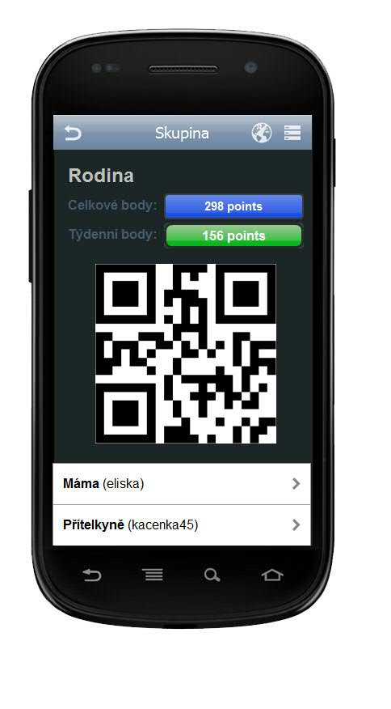
Uživatelské skupiny
Věrnostní body
Věrnostní status
QR kód skupiny
Členové skupiny
Nákupy

Slide 20
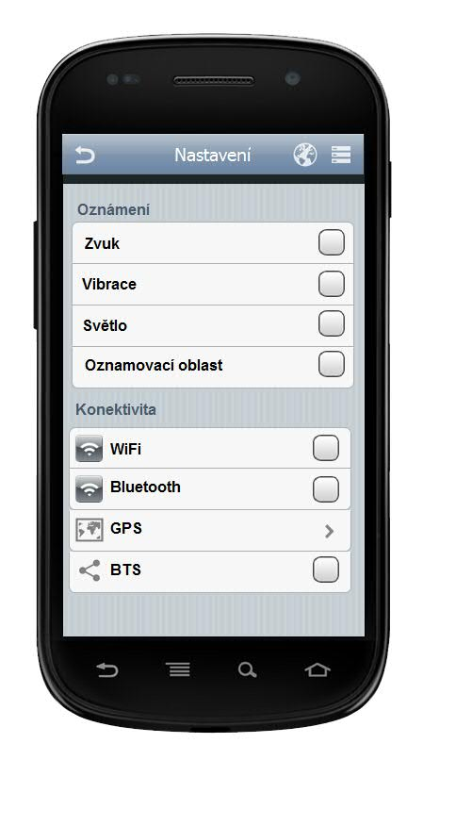
Nastavení aplikace
Upozornění
Zvukové, vibrace, světelné, v oznamovací oblasti
Identifikace zákazníka
Bluetooth, WiFi, GPS, BTS (antény)

Slide 21
Online mockupy
http://myretail.avantcore.cz:14500/myRetail/
(http://goo.gl/OdFLi)

Slide 22
Online DEMO
http://myretail.avantcore.cz:14500/
(http://goo.gl/PypOH)

Slide 23
Kompetenční centrum IBM
KIT - Katedra informačních technologií VŠE
MKTI - Marketingový institut
GML - Grafická a multimediální laboratoř

